Slide 1
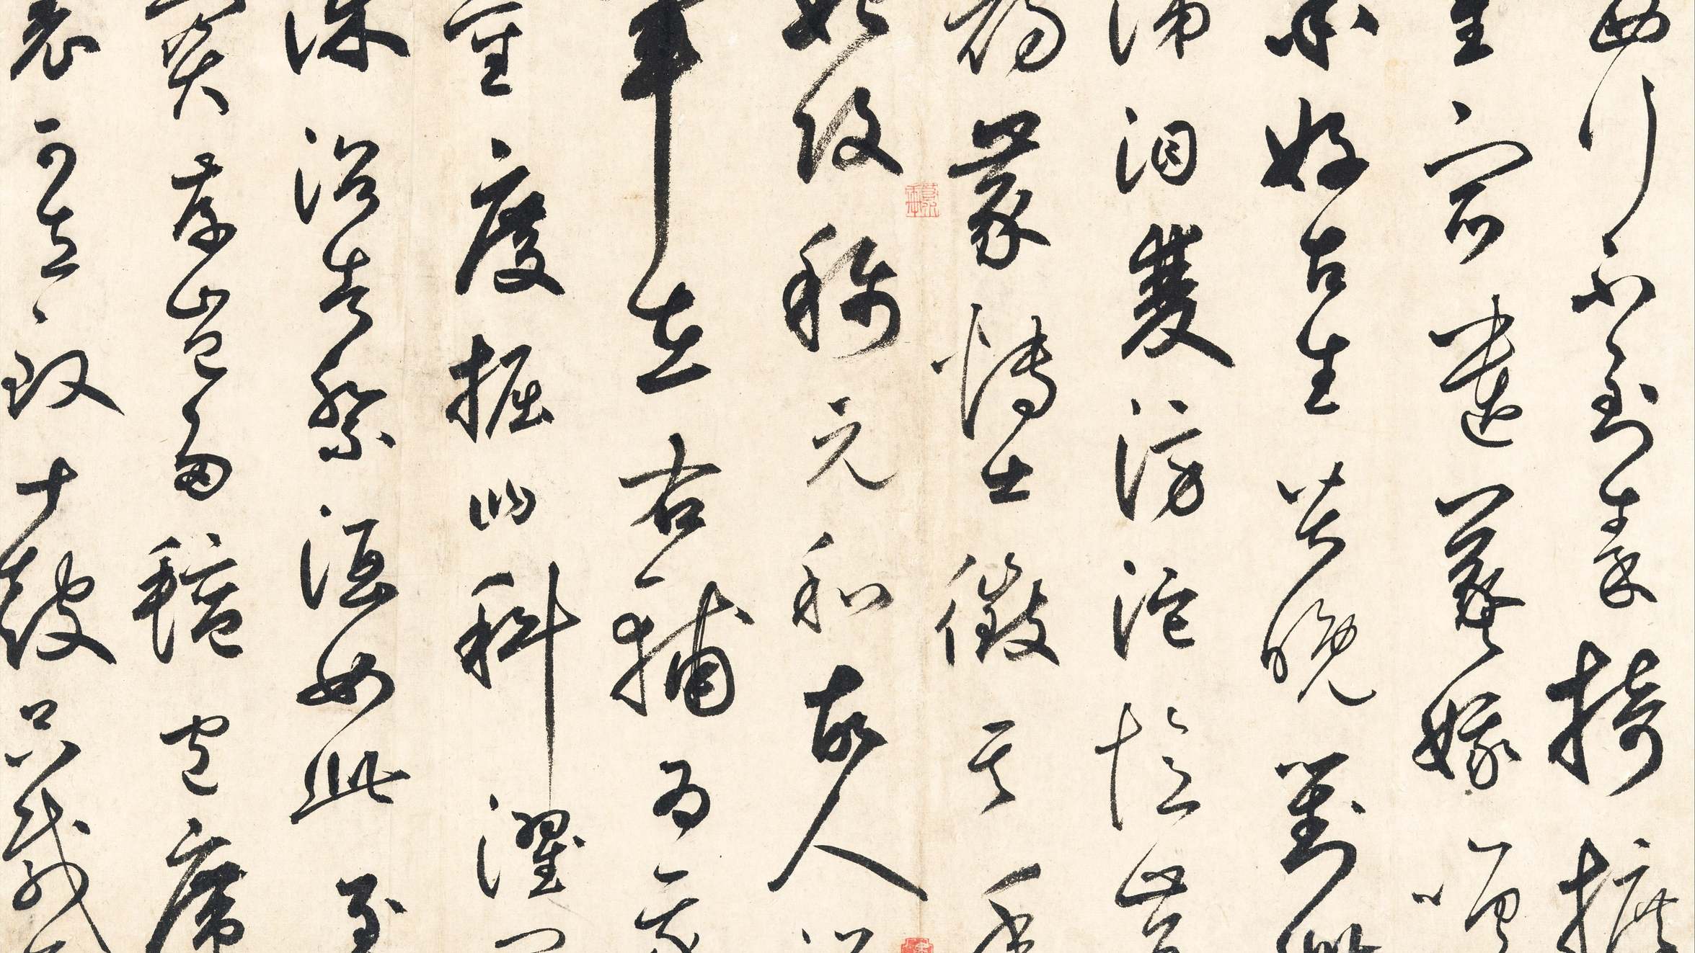


非遗刺绣
基于微信小程序的
移动web开发期末大作业
组长：抚七kilroy
PPT：户雨霏

Slide 2

目
录
设计初衷
作品展示
功能介绍
总结展望
第一部分
第二部分
第三部分
第四部分

Slide 3
壹
设计初衷

Slide 4

壹
设计初衷
回溯历史，万物皆循时光，逐年更迭。
非遗传承向何处，取决于我们如何与文明对话。以传统之韵，护文化之根。
一山一水育锦绣 一针一线寄情思
刺绣承载人们的情愫 蕴藏丰富的文化内涵
从李白的“翡翠金缕衣，绣成歌舞衣”
到白居易的“红楼富家女，金缕刺罗襦”
国粹刺绣的魅力冠绝古今
工作内容

Slide 5
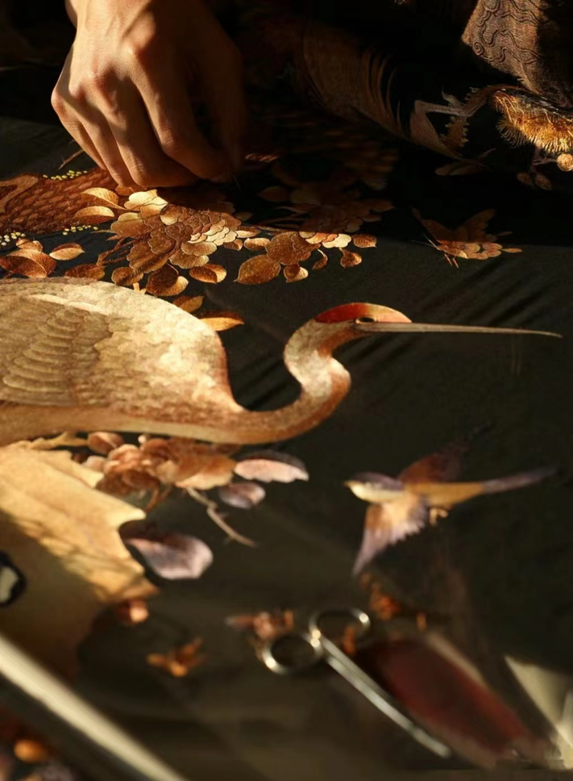
壹
设计初衷
中国刺绣作为国粹，不仅仅是一种艺术形式，更是一种文化传承和民族精神的象征。它承载了中国人民对美好生活的向往、对传统文化的尊崇。中国刺绣通过其细腻的技艺、丰富的图案和深厚的文化内涵，为世界展示了中国的独特魅力和卓越成就。中国刺绣需要更多时光中的传承人的关注与支持，为传统刺绣注入现代能量，推动非遗技艺发扬光大！
工作内容
所以我们设计这款小程序
为传承非遗文化贡献一份力量

Slide 6
贰
作品展示

Slide 7
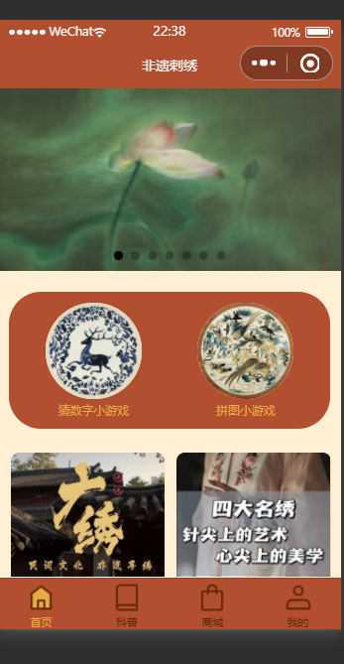
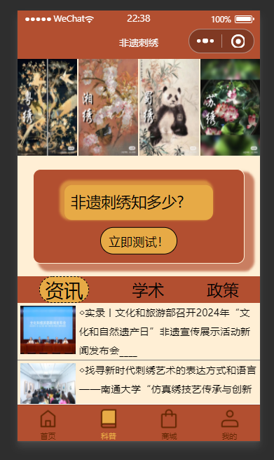
贰
作品展示
首页
科普

Slide 8
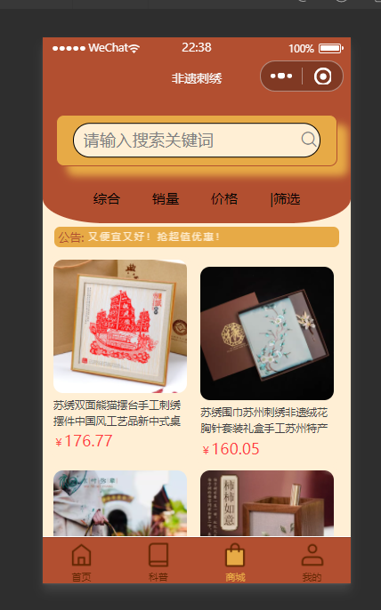
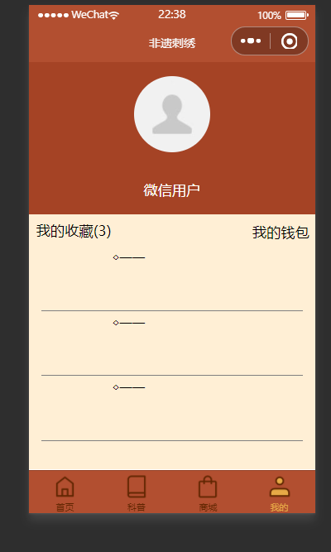
贰
作品展示
商城
我的

Slide 9
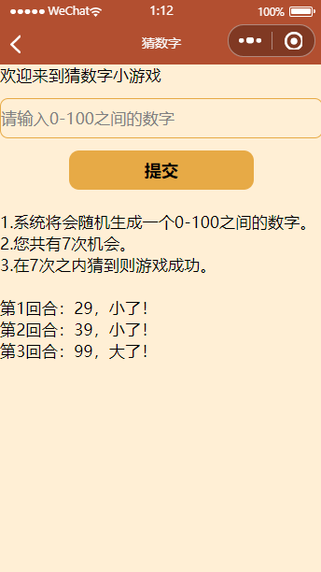
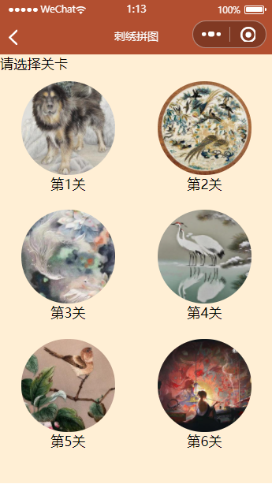
贰
作品展示
猜数字
拼图

Slide 10
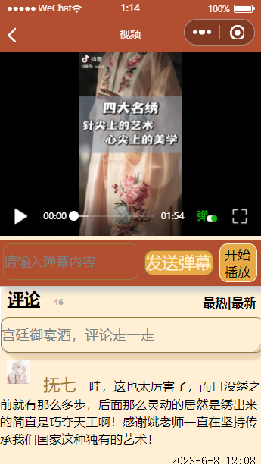
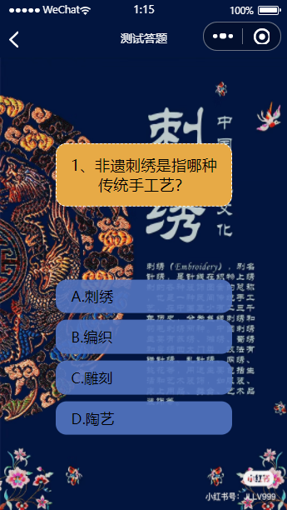
贰
作品展示
视频
答题

Slide 11
叁
功能介绍

Slide 12

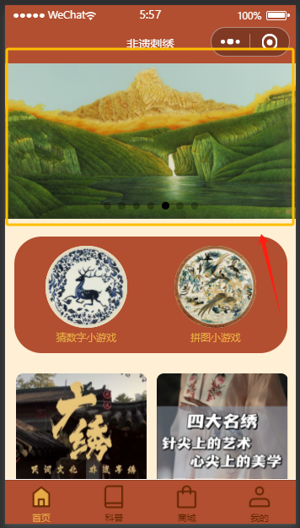
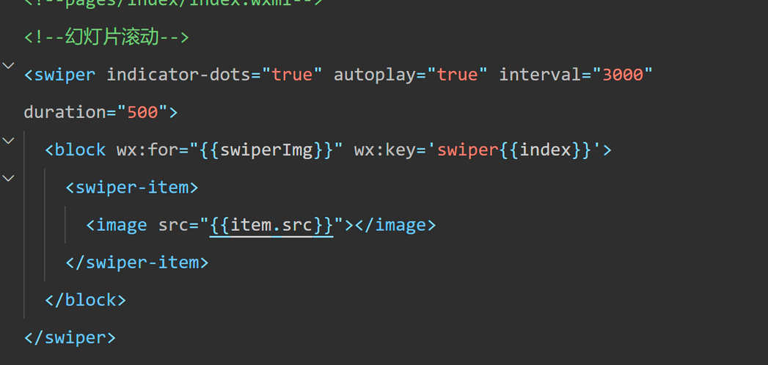
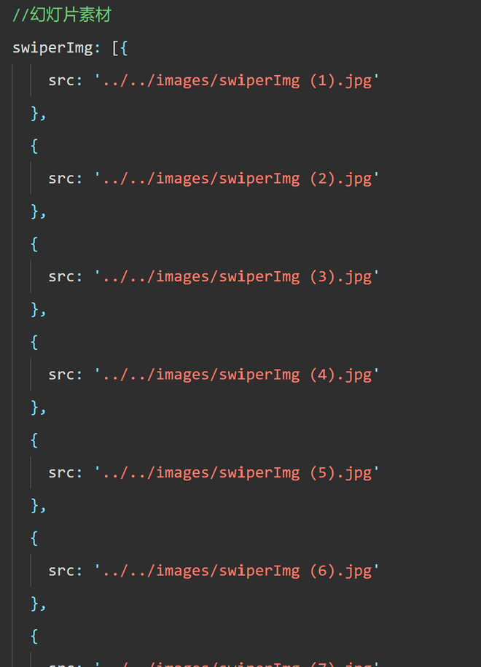
功能介绍
功能1：轮播图
主要代码
叁

Slide 13
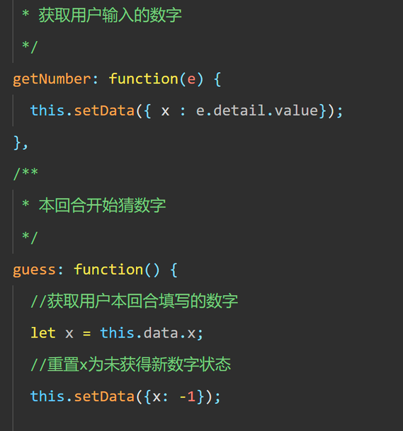
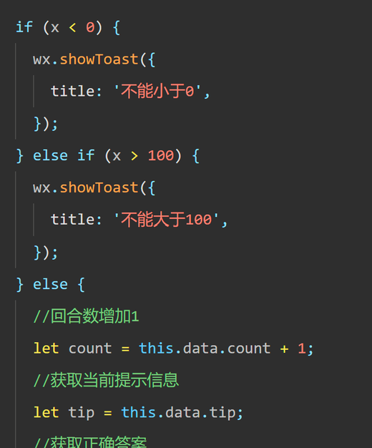
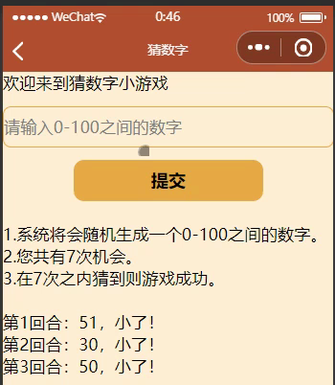
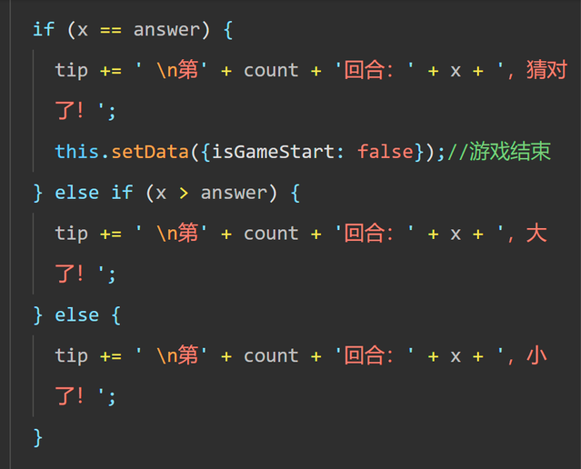
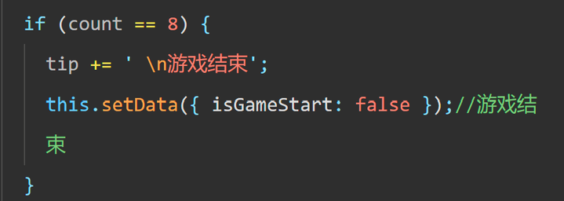
功能介绍
主要代码
叁
功能2：小游戏——猜数字

Slide 14
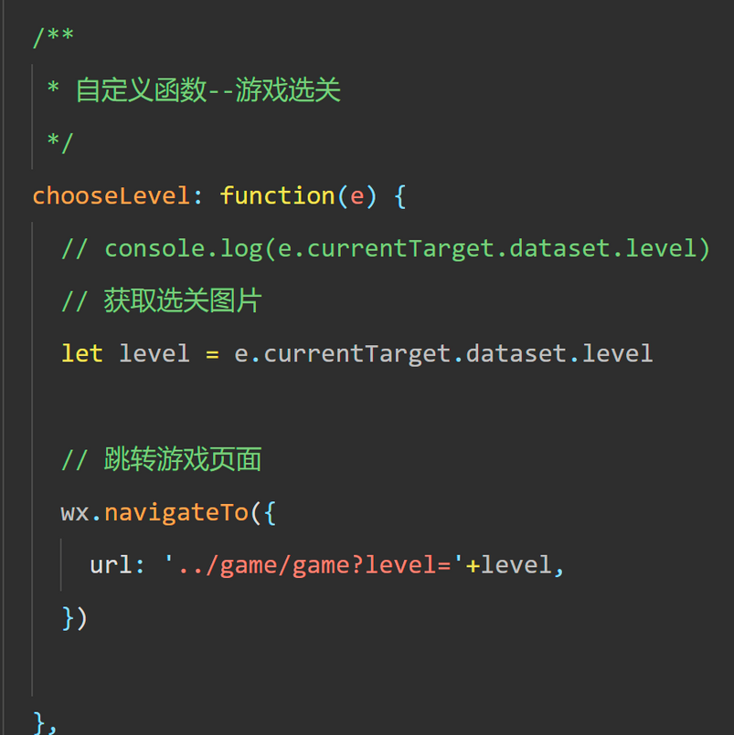
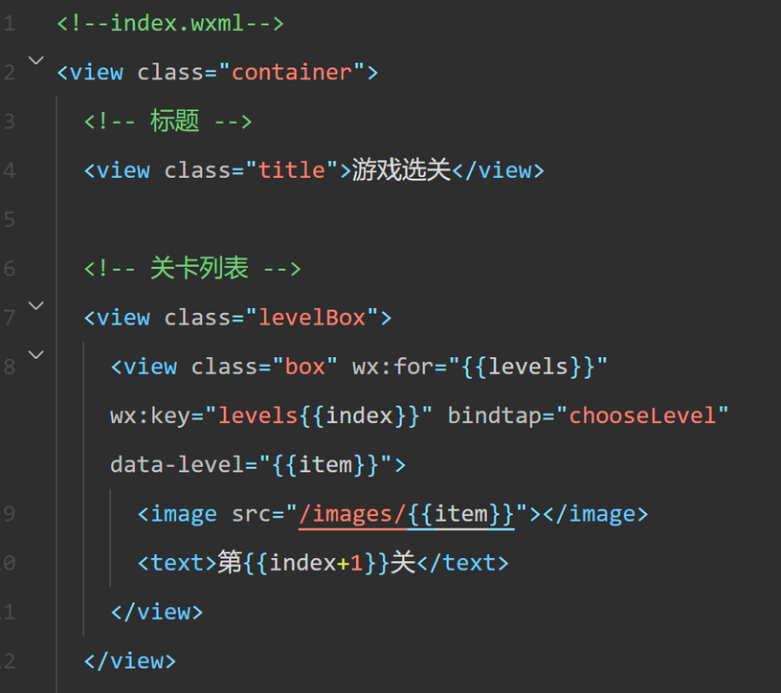
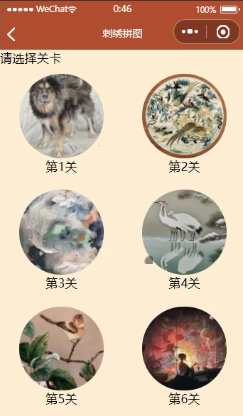
功能介绍
主要代码
叁
功能3：小游戏——拼图

Slide 15
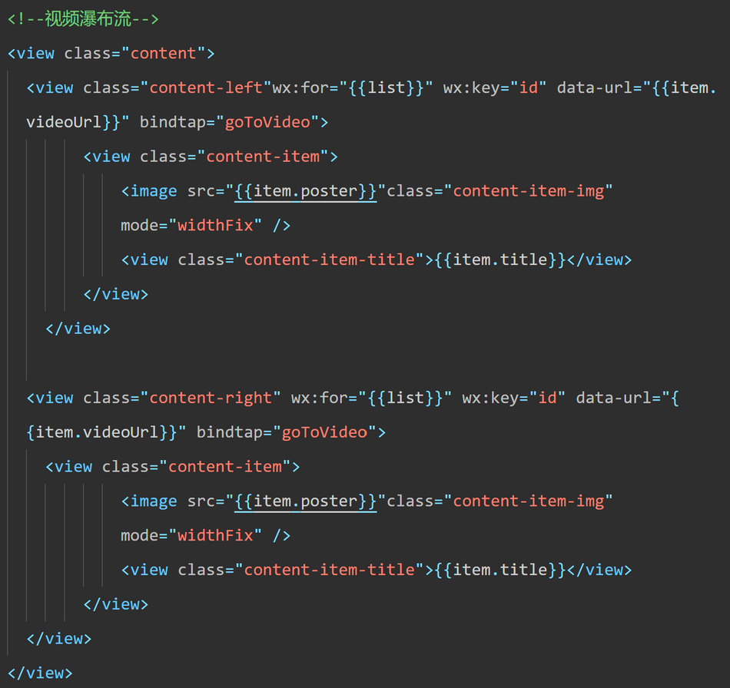
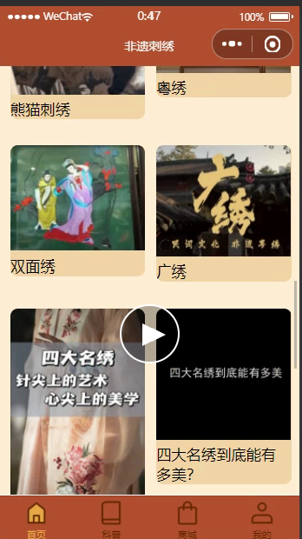
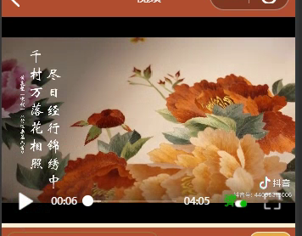
功能介绍
叁
主要代码
功能4：视频瀑布流

Slide 16
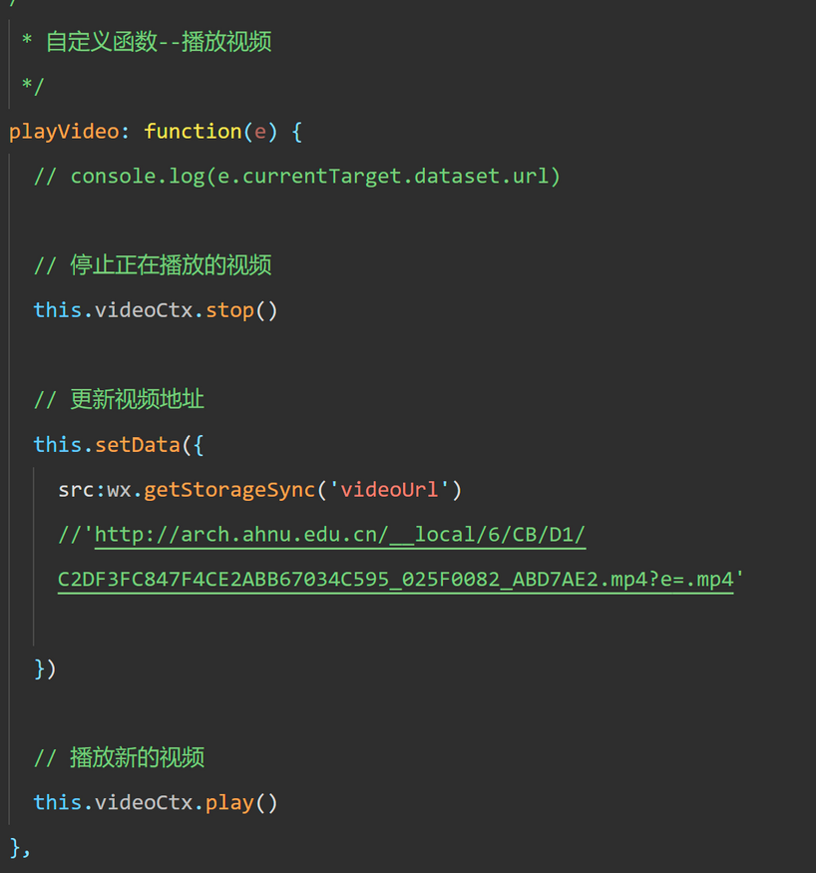
叁
功能介绍
主要代码
功能5：视频播放

Slide 17
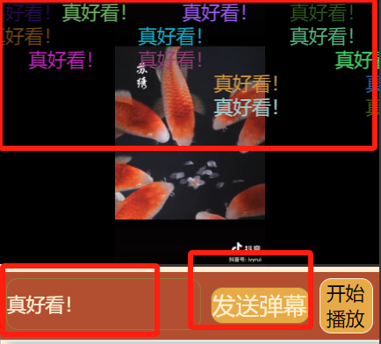
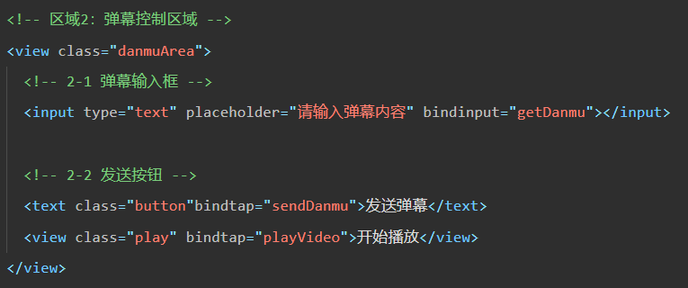
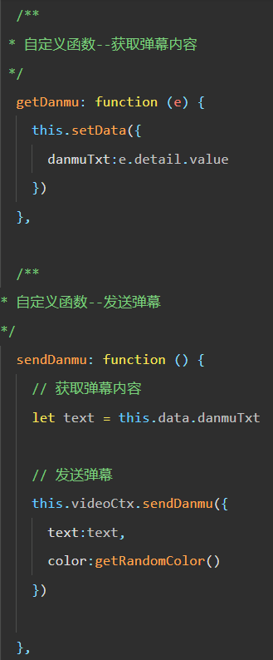
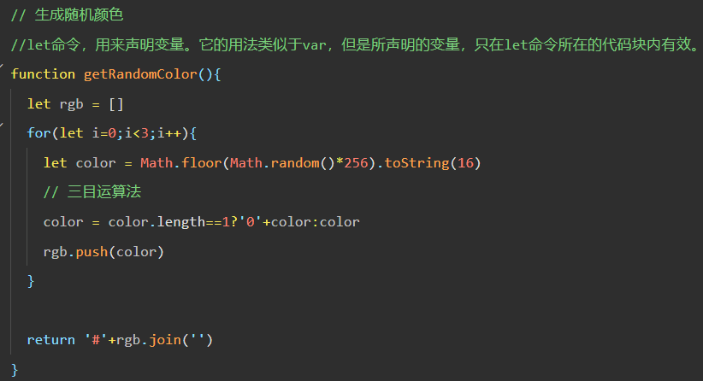
叁
功能介绍
主要代码
功能6：视频弹幕

Slide 18
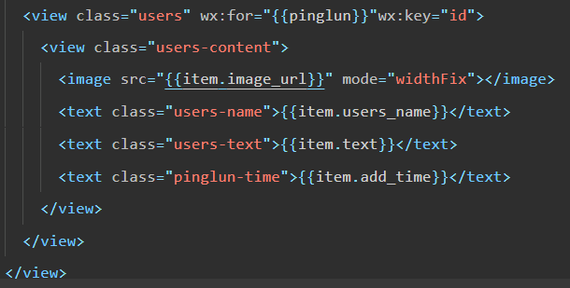
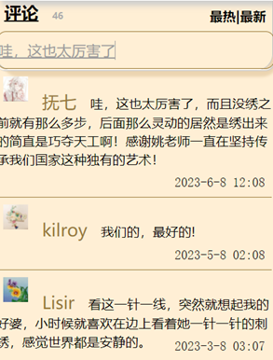
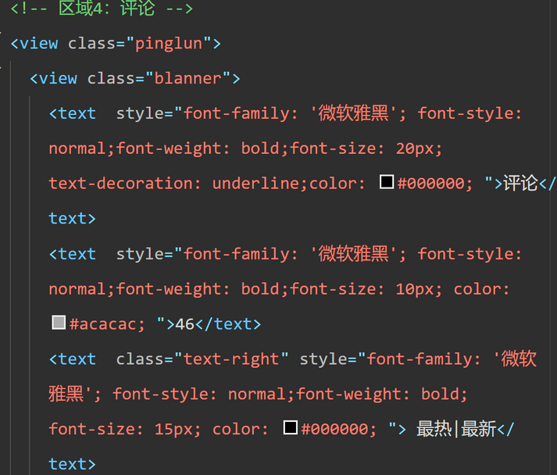
叁
功能介绍
主要代码
功能7：视频评论

Slide 19
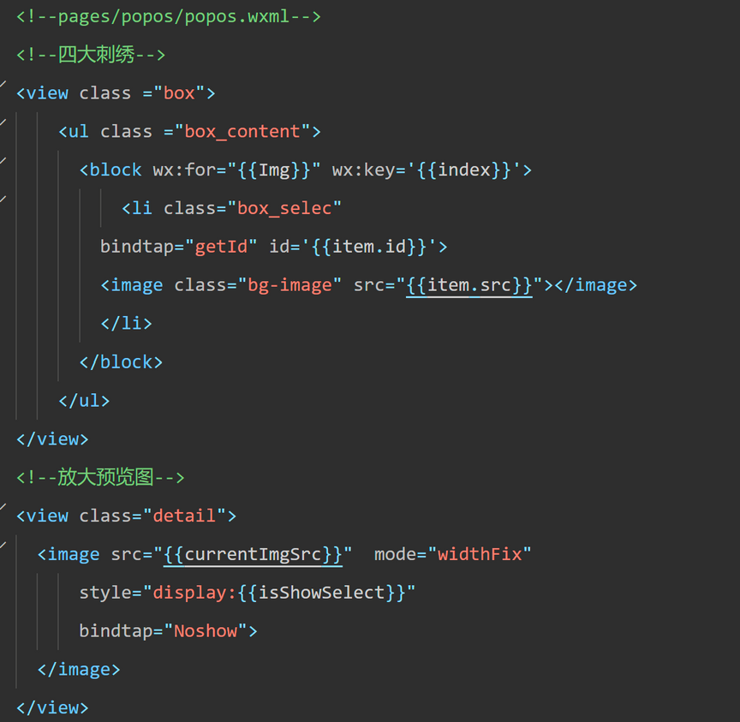
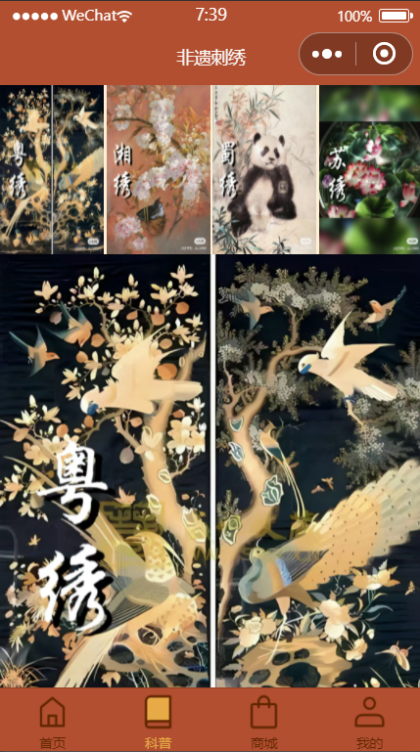
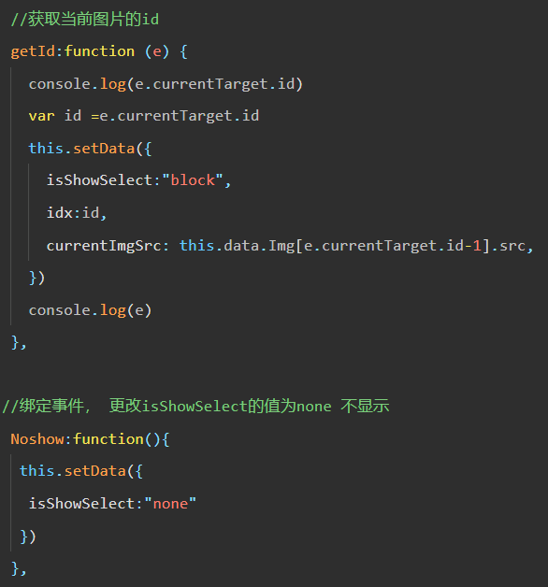
叁
功能介绍
功能8：图片放大预览
主要代码

Slide 20

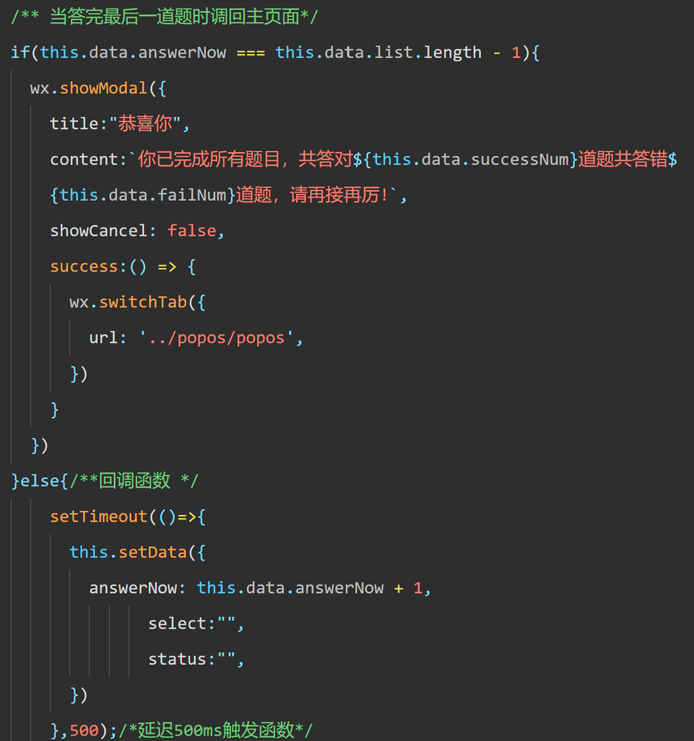
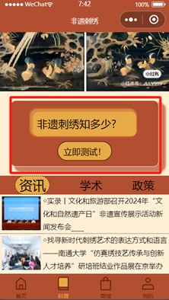
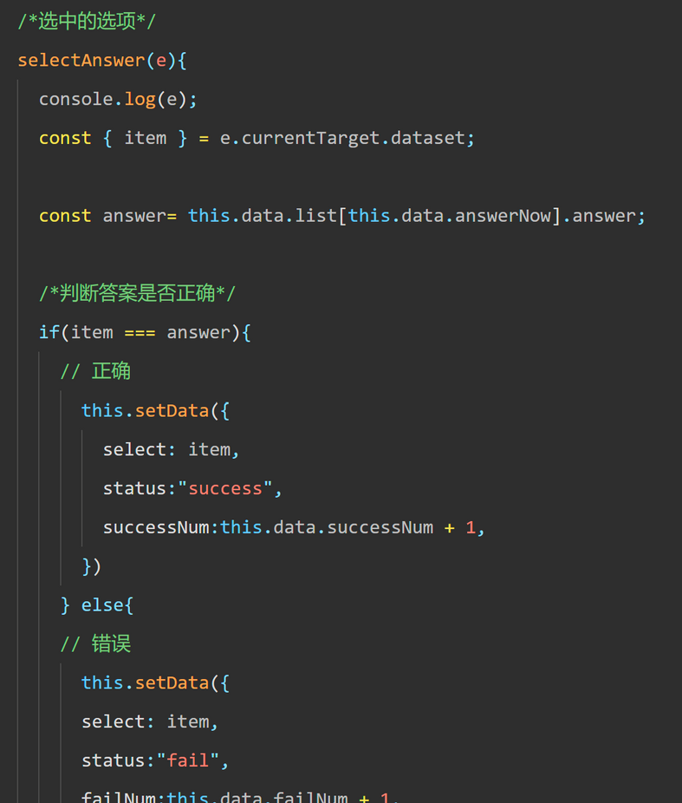
功能介绍
主要代码
叁
功能9：答题测试

Slide 21
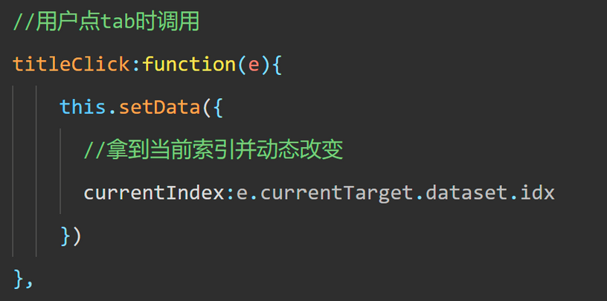
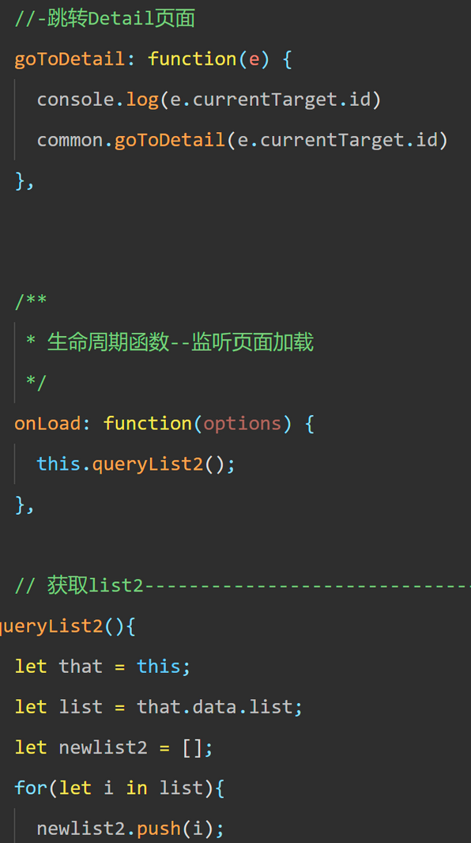
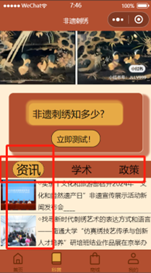
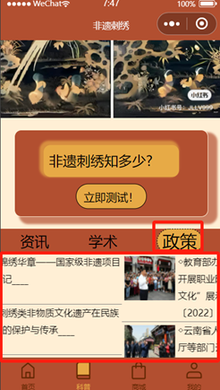
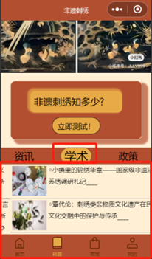
功能介绍
主要代码
叁
功能10：选项卡

Slide 22
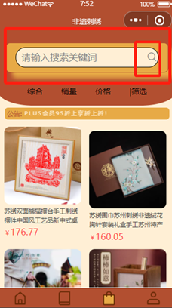
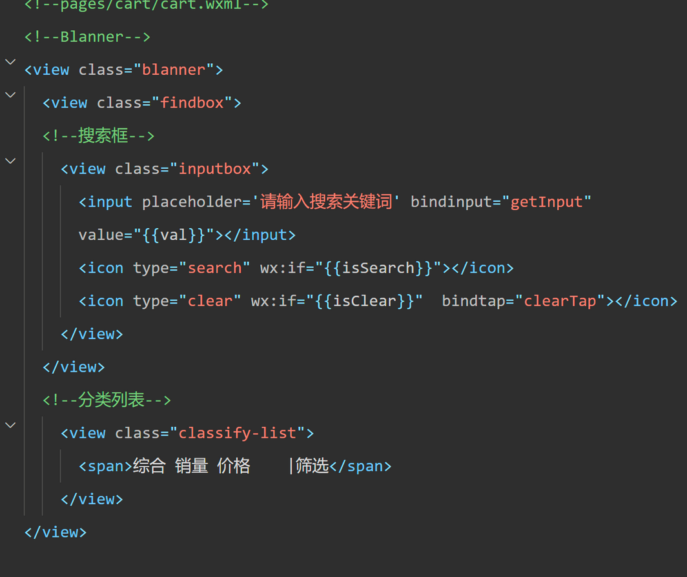
功能介绍
叁
主要代码
功能11：
搜索框

Slide 23
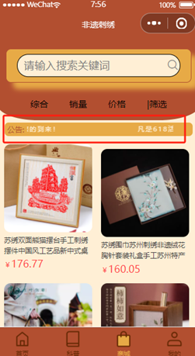
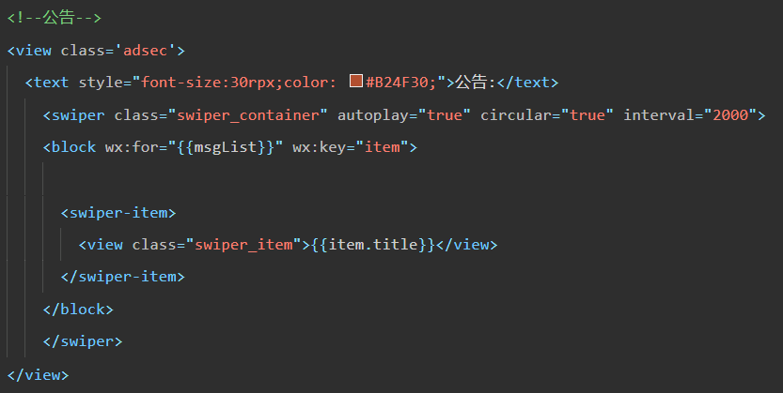
功能介绍
叁
功能12：公告板
主要代码

Slide 24
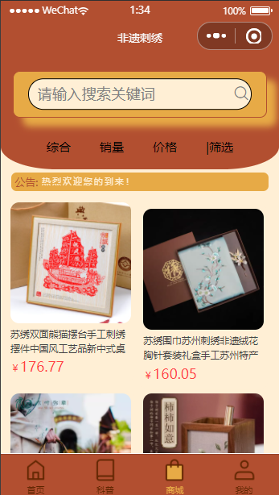
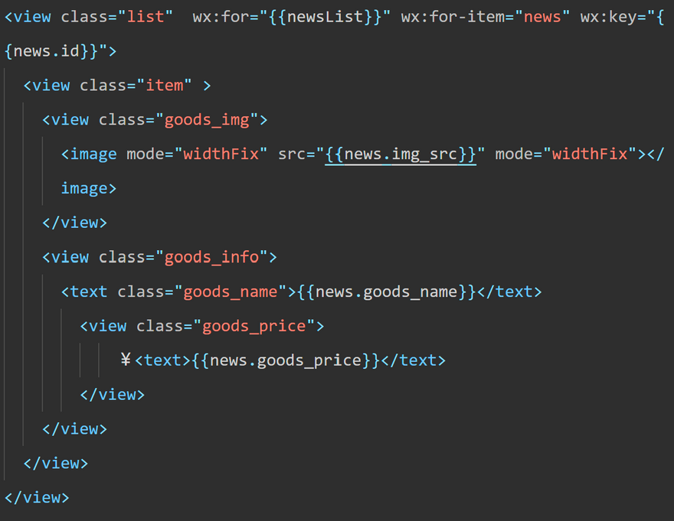
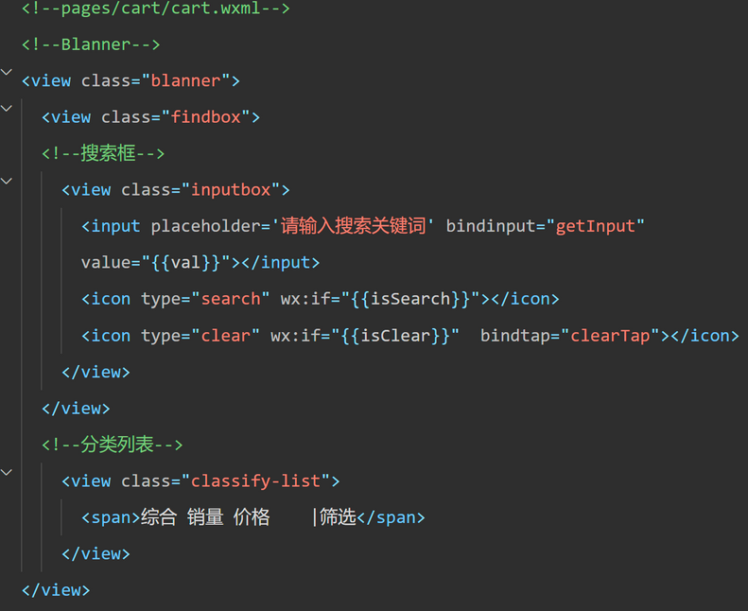
功能介绍
叁
主要代码
功能13：
商品列表

Slide 25



功能介绍
叁
功能14：
一键登录
主要代码

Slide 26



功能介绍
叁
主要代码
功能15：
我的钱包

Slide 27



作品展示
叁

Slide 28

肆
总结展望

Slide 29
肆
总结展望
自古以来，中华文明就是在继承创新中不断发展，在应时处变中不断升华。今天，站上新的历史起点，赓续精神血脉，激扬中国力量，更当以坚定的文化自觉，在传承中华优秀传统文化中推进文化创新。
我们组设计此次大作业小程序的初衷也是如此，希望传承经典非遗文化——刺绣，以更多样多彩的形式带给更多人。
此次小组合作不仅仅锻炼了我们团队协作和解决问题的能力，也让我们对这门课程以及中国优秀传统非遗文化有了更加深刻的理解，从而完成了一系列富有挑战性的任务。

Slide 30
谢谢观看
移动web开发期末大作业

